Slide 1
Programação Concorrente em Java
Aula 09
A Palavra Reservada Volatile

Slide 2
Introdução
A palavra reservada volatile para marcar uma variável como “reservada na memória principal”.
Isso quer dizer que qualquer operação em uma variável volátil será feita na memória principal. O mesmo para a operação de escrita.

Slide 3
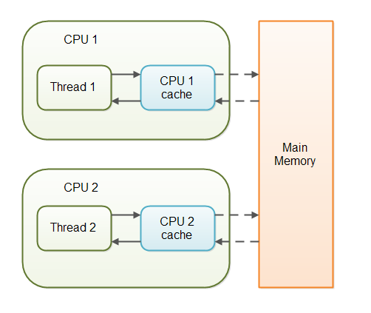
Problemas de visibilidade
A palavra volatile garante a visibilidade de mudanças entre as threads.
Em um ambiente multithread, variáveis são copiadas para a cache de CPUs, poder motivos de otimização.

Slide 4
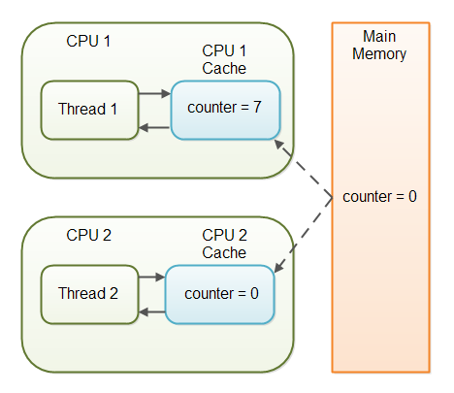
Problemas de visibilidade
public class SharedObject {
public int counter = 0;
}

Slide 5
Garantia da visibilidade
A palavra volatile foi criada com o intuito de sanar problemas de visibilidade.
Ao declarar counter como volatile, todas as operações de escrita são diretamente atualizadas na memória principal, evitando que outra thread leia um valor desatualizado.
public class SharedObject {
public volatile int counter = 0;
}

Slide 6
Garantia da visibilidade
Declarando a variável volatile, garante sua visibilidade para outras threads.
No cenário acima, se uma thread escreve e outra lê, o volatile garante que a leitura será feita diretamente da memória, sendo assim, o valor atualizado.
Entretanto, se ambas as threads escrevem na variável, apenas a declaração volatile não será suficiente.

Slide 7
Garantia de visibilidade total
Na verdade, a garantia de visibilidade da variável volatile vai além da variável. Por exemplo:
public class MyClass {
private int years;
private int months
private volatile int days;
public void update(int years, int months, int days){
this.years = years;
this.months = months;
this.days = days;
}
}

Slide 8
Garantia de visibilidade total
O método update escreve em 3 variáveis, dentre as quais uma é volatile.
A garantia de visibilidade total diz que quando um valor é escrito em days, então todas as variáveis visíveis a thread são também escritas na memória.
Ou seja, caso days seja atualizado, os valores de years e months são escritos na memória principal.

Slide 9
Garantia de visibilidade total
O valor days é lido no início de totalDays() e armazenado em total.
Os valores de months e years também são lidos da memória principal.
Sendo, é garantido ver seus últimos valores.
public class MyClass {
private int years;
private int months
private volatile int days;
public int totalDays() {
int total = this.days;
total += months * 30;
total += years * 365;
return total;
}
public void update(int years, int months, int days){
this.years = years;
this.months = months;
this.days = days;
}
}

Slide 10
Reordenação
A JVM é autorizada a reordenar instruções para otimizar o tempo de execução, contanto que a semântica não seja alterada. Por exemplo:
int a = 1;
int b = 2;
a++;
b++;
int a = 1;
a++;
int b = 2;
b++;
Entretanto, quando uma das variáveis é volatile, a reordenação se torna um desafio.

Slide 11
Reordenação
public class MyClass {
private int years;
private int months
private volatile int days;
public void update(int years, int months, int days){
this.years = years;
this.months = months;
this.days = days;
}
}
Qual é o problema dessa reordenação?
public void update(int years, int months, int days){
this.days = days;
this.months = months;
this.years = years;
}

Slide 12
Garantia happens-before
Para garantir a reordenação das instruções, a palavra volatile adota a abordagem happens-before:
  Reads from and writes to other variables cannot be reordered to occur after a write to a volatile variable, if the reads / writes originally occurred before the write to the volatile variable.The reads / writes before a write to a volatile variable are guaranteed to "happen before" the write to the volatile variable. Notice that it is still possible for e.g. reads / writes of other variables located after a write to a volatile to be reordered to occur before that write to the volatile. Just not the other way around. From after to before is allowed, but from before to after is not allowed.
  Reads from and writes to other variables cannot be reordered to occur before a read of a volatile variable, if the reads / writes originally occurred after the read of the volatile variable. Notice that it is possible for reads of other variables that occur before the read of a volatile variable can be reordered to occur after the read of the volatile. Just not the other way around. From before to after is allowed, but from after to before is not allowed.

Slide 13
Volatile nem sempre é suficiente
Mesmo que o volatile garanta que todas as operações de leituras e escrita sejam feitas diretamente na memória principal, ainda existem situações que isso não é o bastante.
No primeiro exemplo, a variável counter é modificada pela Thread 1. Declarar essa variável como volatile é suficiente para que a Thread 2 acesse seu valor atualizado.
Várias threads podem escrever na variável counter ao mesmo tempo. No entanto, o valor de counter depende de uma leitura prévia.

Slide 14
Volatile nem sempre é suficiente
Entre o tempo de leitura e escrita existe um pequeno “gap” entre o tempo que uma thread lê counter e depois escreve seu novo valor na memória principal.
Esse “gap” cria uma condição de corrida, onde várias threads (em um caso mais raro), podem ler a variável da memória principal ao mesmo tempo, atualizar seu valor, e escrevê-lo na memória principal, sobreescrevendo os valores calculados por outras threads.

Slide 15
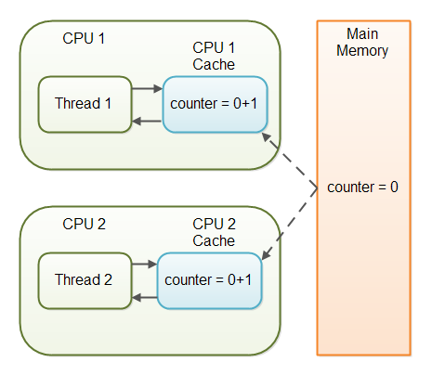
Volatile nem sempre é suficiente

Slide 16
Quando então é suficiente????
Se duas threads estão lendo e escrevendo em uma mesma variável compartilhada, o uso apenas de volatile não garante um bom funcionamento.
A operação deve ser atômica, e isso é conseguido atrávés do synchronized. O volatile não bloqueia o acesso de threads.
Se apenas uma única thread lê e escreve na variável compartilhada, enquando as outras threads apenas lêem, daí sim, a threads leitoras estão garantidas de sempre verem o valor mais atualizado. Caso a variável não fosse volatile, isso não seria garantido.

Slide 17
Referência
http://tutorials.jenkov.com/java-concurrency/volatile.html

